Slide 1
Python数据处理编程
王斌 15974258941 QQ: 51504101
wb_csut@csu.edu.cn
计算机学院

Slide 2
matplotlib
简介
基本绘图
图形属性、保存、显示创建图形、默认配置、中文
绘图函数
线型图、柱状图、直方图、散布图、条状图、饼图、高级图表
示例
地震危机数据

Slide 3
简介
Matplotlib库
John Hunter(2002),Fernando Perez等
二维绘图
Pylab(PyPlot+IPython)：Matlab式绘图接口
插件工具
Mplot3d,basemap
https://matplotlib.org/

Slide 4
简介
Matplotlib库
使用简单
渐进、交互式的方式进行数据可视化
支持Latex形式处理文本和公式
对于图像元素控制能力强
可输出PNG、PDF、SVG和EPS等格式的数据

Slide 5
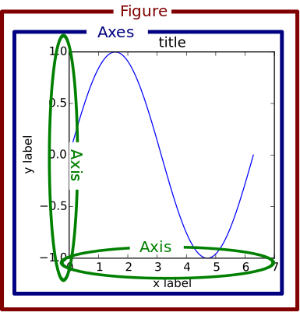
简介
架构
后端层Backend
绘图区域：FigureCanvas
绘图：Renderer
处理用户输入（键盘和鼠标）：Event
绘图细节，例如使用PostScript绘制PDF
表现层Artist（高层结构）
原始元素（primitive artist）：Line2D、 Rectangle、 Text、AxesImage等
组合元素：刻度（Ticks） 、轴（Axis） 、轴域（Axes）、图形（Figure）
脚本层Scripting（pyplot）

Slide 6
简介
安装
Debian-Ubuntu：sudo apt-get install python-matplotlib
Fedora,CentOS：yum install python-matplotlib
Windows：python –m pip install matplotlib
Canopy,Anaconda
使用
pyplot:plot(),show() #shell
pylab: ipython –pylab
from pylab import *
plot(x,y)
import matplotlib.pyplot as plt
plt.plot()

Slide 7
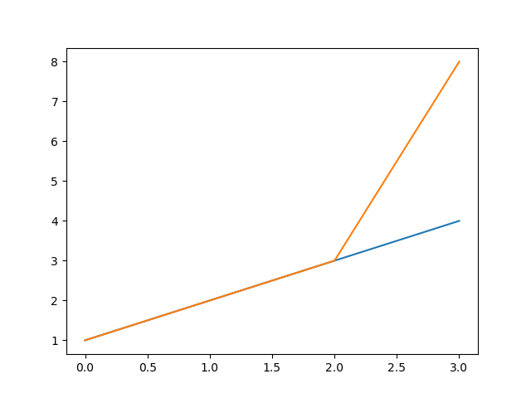
基本绘图
Pyplot绘图
命令操作或者改变Figure对象
状态性：跟踪当前图形和绘图区域
matplotlib.pyplot.plot(*args,**kwargs)
import matplotlib.pyplot as plt
plt.plot([1,2,3,4]) #默认为Y轴数据
Out[2]: [<matplotlib.lines.Line2D at 0x7f53898>]
plt.plot([1,2,3,8])
Out[3]: [<matplotlib.lines.Line2D at 0x7f84278>]

Slide 8
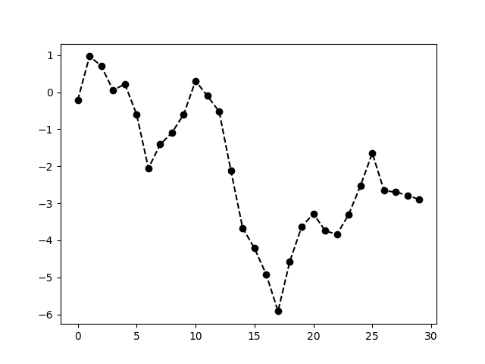
基本绘图
图形属性
线型：linestyle,marker
颜色：color
import numpy as np
import matplotlib.pyplot as plt
plt.plot(np.random.randn(30).cumsum(), color='k', linestyle='dashed', marker='o')
plt.plot(np.random.randn(30).cumsum(),'ko--')
Notes:
cumsum函数是pandas的累加函数，用来求列的累加值。

Slide 9

基本绘图
'.' point marker
',' pixel marker
'o' circle marker
'v' triangle_down marker
'^' triangle_up marker
'<' triangle_left marker
'>' triangle_right marker
'1' tri_down marker
'2' tri_up marker
'3' tri_left marker
'4' tri_right marker
's' square marker
'p' pentagon marker
'*' star marker
'h' hexagon1 marker
'H' hexagon2 marker
'+' plus marker
'x' x marker
'D' diamond marker
'd' thin_diamond marker
'|' vline marker
'_' hline marker
图形属性
linestyle,marker,color
'-' solid line style
'--' dashed line style
'-.' dash-dot line style
':' dotted line style
b: blue
g: green
r: red
c: cyan
m: magenta
y: yellow
k: black
w: white

Slide 10
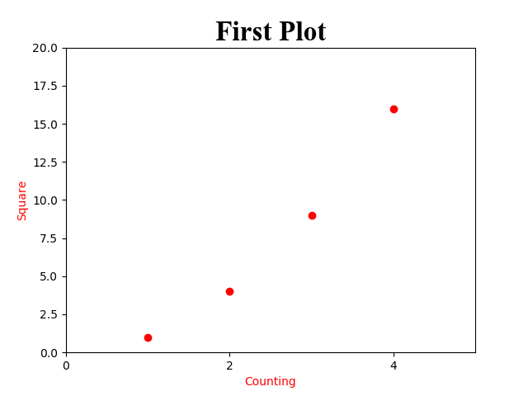
基本绘图
图形属性
标题、坐标轴、刻度、字体
plt.title('First Plot')
Out[4]: <matplotlib.text.Text at 0xbc21710>
plt.axis([0,5,0,20])
Out[5]: [0, 5, 0, 20]
plt.title('First Plot',fontsize=24,fontname='Times New Roman')
Out[6]: <matplotlib.text.Text at 0xbc21710>
plt.xlabel('Counting', color='red')
Out[7]: <matplotlib.text.Text at 0x7f84b00>
plt.ylabel('Square', color='red')
Out[8]: <matplotlib.text.Text at 0x7f9d1d0>
plt.plot([1,2,3,4], [1,4,9,16], 'ro')
Out[9]: [<matplotlib.lines.Line2D at 0x7f5b630>]
plt.xticks([0,2,4])
Out[10]:([<matplotlib.axis.XTick at 0xa450e10>,
<matplotlib.axis.XTick at 0xa46a080>,
<matplotlib.axis.XTick at 0xa4052b0>],
<a list of 3 Text xticklabel objects>)

Slide 11
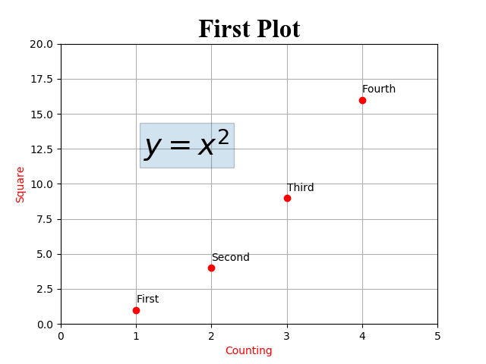
基本绘图
图形属性
文本,网格
plt.text(1,1.5,'First')
Out[28]: <matplotlib.text.Text at 0xa409748>
plt.text(2,4.5,'Second')
Out[29]: <matplotlib.text.Text at 0xa438978>
plt.text(3,9.5,'Third')
Out[30]: <matplotlib.text.Text at 0xa5bd668>
plt.text(4,16.5,'Fourth')
Out[31]: <matplotlib.text.Text at 0xa47d128>
plt.text(1.1,12,r'$y=x^2$',fontsize=28,bbox={'alpha':0.2})
Out[41]: <matplotlib.text.Text at 0xbe38518>
plt.grid(True)

Slide 12
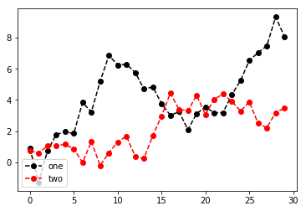
基本绘图
图形属性
图例：label,legend
plt.plot(np.random.randn(30).cumsum(), color='k', linestyle='dashed', marker='o',label='one')
Out[20]: [<matplotlib.lines.Line2D at 0xbad38d0>]
plt.plot(np.random.randn(30).cumsum(), color=‘r', linestyle='dashed', marker='o',label='two')
Out[21]: [<matplotlib.lines.Line2D at 0xbaf8748>]
plt.legend(loc='lower left')
Out[22]: <matplotlib.legend.Legend at 0x7f4b0b8>
right
upper center
lower left
upper right
center
lower right
center left
center right
lower center
best
upper left

Slide 13
基本绘图
保存
保存图片：从文件扩展名自动推断文件类型
支持矢量或光栅图：pdf,svg,jpg,png,bmp,gif,eps
plt.savefig("first.png")
保存代码：%save name 46-48
name:文件名
46-48代码行号

Slide 14
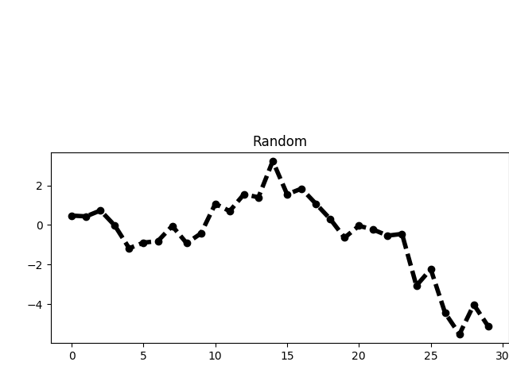
基本绘图
显式的创建图形
Artist对象
figure：包含多个axes
axes：图表，包含titlek, xaxis, yaxis等
fig = plt.figure() # an empty figure with no axes
ax = fig.add_axes([0.1, 0.1, 0.9, 0.5])
ax.plot(randn(30).cumsum(),'ko--',linewidth=4)
Out[17]: [<matplotlib.lines.Line2D at 0xaa14128>]
ax.set_title("Random")
Out[18]: <matplotlib.text.Text at 0xa9dfc50>
Notes:
ax1 = fig.add_axes([left, bottom, width, height])
#新建区域ax1 #figure的百分比,从figure 10%的位置开始绘制, 宽高是figure的80% left, bottom, width, height = 0.1, 0.1, 0.8, 0.8
add_subplot 参数说明：
返回axes实例
参数1：子位图总行数
参数2：子位图总列数
参数3：子位图所在位置

Slide 15
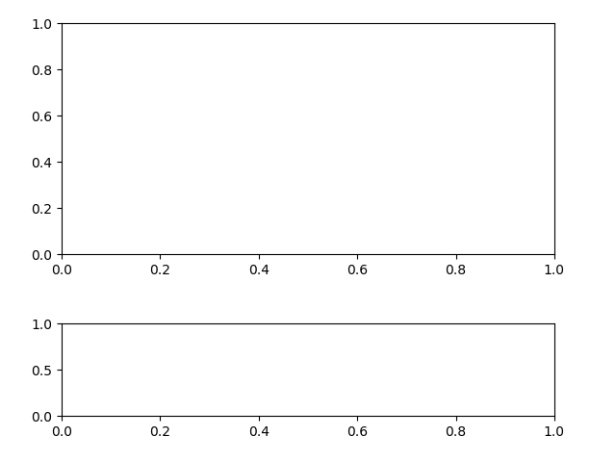
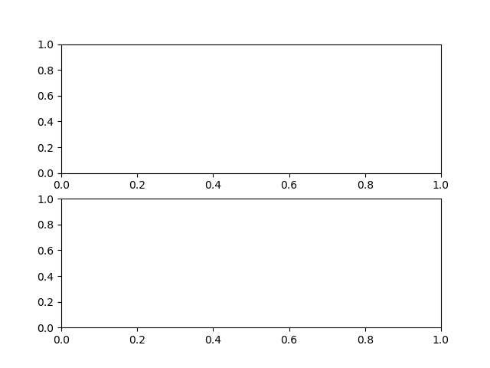
基本绘图
显式的创建图形
子图
fig = plt.figure()
ax1 = fig.add_axes([0.1, 0.45, 0.8, 0.5])
ax2 = fig.add_axes([0.1, 0.1, 0.8, 0.2])
fig = plt.figure()
ax1 = fig.add_subplot(2,1,1)
ax2 =fig.add_subplot(2,1,2)
plt.subplot(211)
plt.subplot(212)
Notes:
ax1 = fig.add_axes([left, bottom, width, height])
#新建区域ax1 #figure的百分比,从figure 10%的位置开始绘制, 宽高是figure的80% left, bottom, width, height = 0.1, 0.1, 0.8, 0.8
add_subplot 参数说明：
返回axes实例
参数1：子位图总行数
参数2：子位图总列数
参数3：子位图所在位置

Slide 16
基本绘图
显式的创建图形
Artist对象属性
alpha : 透明度，值在0到1之间，0为完全透明，1为完全不透明 animated : 布尔值，在绘制动画效果时使用 axes : 此Artist对象所在的Axes对象，可能为None clip_box : 对象的裁剪框 clip_on : 是否裁剪 clip_path : 裁剪的路径 contains : 判断指定点是否在对象上的函数 figure : 所在的Figure对象，可能为None label : 文本标签 picker : 控制Artist对象选取 transform : 控制偏移旋转 visible : 是否可见 zorder : 控制绘图顺序

Slide 17

基本绘图
显式的创建图形
Figure对象
可以拥有自己的文字、线条以及图像等简单类型的Artist
默认：坐标系统为像素点，左下角为坐标原点(0,0)，右上角为坐标(1,1)。
from matplotlib.lines import Line2D
fig = plt.figure()
# Line2D对象使用fig的坐标，其figure属性为fig
line1 = Line2D([0,1],[0,1], transform=fig.transFigure, figure=fig, color="r")
line2 = Line2D([0,1],[1,0], transform=fig.transFigure, figure=fig, color="g")
#将创建的两个Line2D对象添加到fig.lines属性中去。
fig.lines.extend([line1, line2])

Slide 18
基本绘图
显式的创建图形
Figure对象的属性
axes : Axes对象列表
patch : 作为背景的Rectangle对象
images : FigureImage对象列表，用来显示图片
legends : Legend对象列表
lines : Line2D对象列表
patches : patch对象列表
texts : Text对象列表，用来显示文字

Slide 19
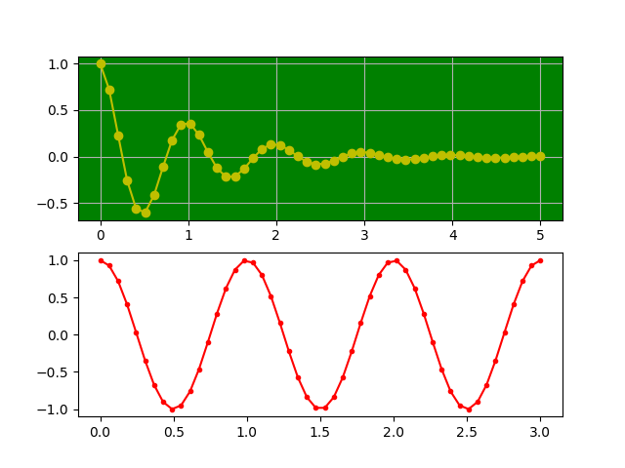
基本绘图
显式的创建图形
axes对象：
patch属性作为背景，笛卡尔坐标时，是一
个Rectangle对象； 极坐标时，是Circle对象
fig = plt.figure()
ax1 = fig.add_subplot(2,1,1)
ax2 =fig.add_subplot(2,1,2)
x1 = np.linspace(0.0, 5.0)
x2 = np.linspace(0.0, 3.0)
y1 = np.cos(2 * np.pi * x1) * np.exp(-x1)
y2 = np.cos(2 * np.pi * x2)
ax1.patch.set_facecolor("green")
ax1.grid(True)
line1 = ax1.plot(x1, y1, 'yo-', label="Test1")
line2 = ax2.plot(x2, y2, 'r.-', label='Test2')

Slide 20
基本绘图
显式的创建图形
axes对象的属性和方法
Axes的方法 | 所创建的对象 | 添加进的列表
annotate | Annotate | texts
bars | Rectangle | patches
errorbar | Line2D, Rectangle | lines,patches
fill | Polygon | patches
hist | Rectangle | patches
imshow | AxesImage | images
legend | Legend | legends
plot | Line2D | lines
scatter | PolygonCollection | Collections
text | Text | texts
artists : Artist对象列表
patch : 作为Axes背景的Patch对象，可以是Rectangle或者Circle
collections : Collection对象列表
images : AxesImage对象列表
legends : Legend对象列表
lines : Line2D对象列表
patches : Patch对象列表
texts : Text对象列表
xaxis : XAxis对象
yaxis : YAxis对象

Slide 21
基本绘图
显式的创建图形
axis对象：刻度线、刻度文本、坐标网格以及坐标轴标题等
ax1.xaxis.get_ticklocs()
Out[30]: array([-1., 0., 1., 2., 3., 4., 5., 6.])
ax1.xaxis.get_ticklabels()
Out[31]: <a list of 8 Text major ticklabel objects>
[x.get_text() for x in ax1.xaxis.get_ticklabels()]
Out[32]: ['0.0', '0', '1', '2', '3', '4', '5', '']
ax1.xaxis.get_ticklines()
Out[33]: <a list of 16 Line2D ticklines objects>

Slide 22
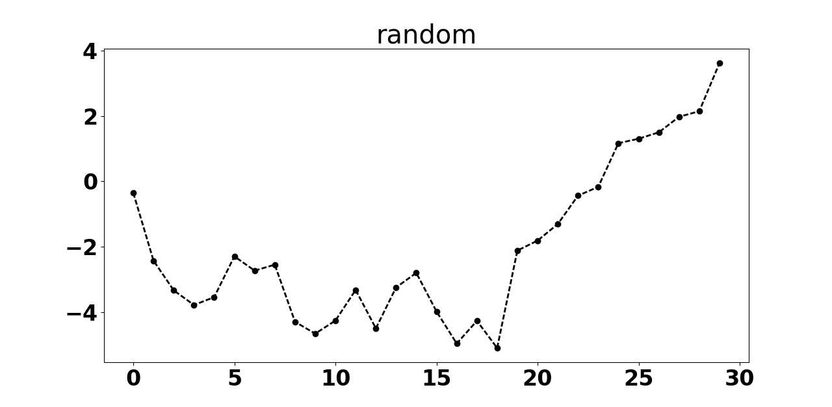
基本绘图
默认配置
rc方法修改默认配置
plt.rc('figure',figsize=(0.5,1))
font_options={'weight':'bold', 'size':'24'}
plt.rc('font', **font_options)
plt.plot(randn(30).cumsum(),'ko--',linewidth=2)
Out[44]: [<matplotlib.lines.Line2D at 0xa8937b8>]
plt.title('random')
Out[45]: <matplotlib.text.Text at 0xa86ee80>
matplotlib.rcdefaults()
修改默认配置文件
matplotlib/mpl-data/matplotlibrc
matplotlib.rcParams.update( matplotlib.rc_params() )

Slide 23
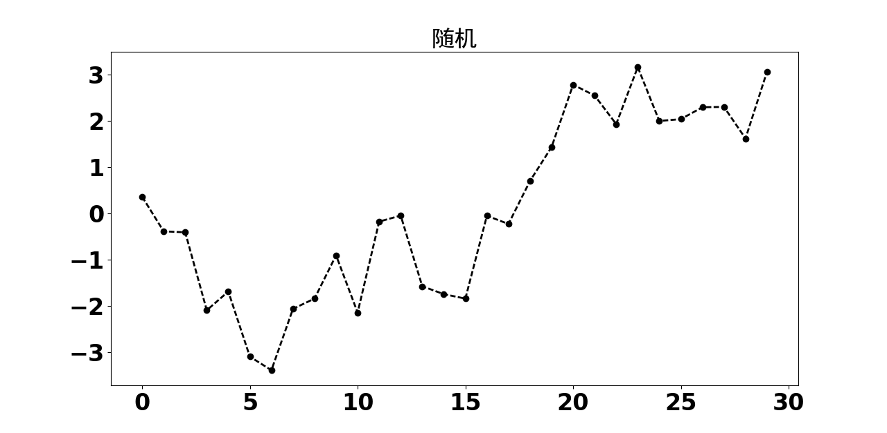
基本绘图
中文
fontproperties="SimHei“
plt.plot(randn(30).cumsum(),'ko--',linewidth=2)
Out[47]: [<matplotlib.lines.Line2D at 0xbf34978>]
plt.title('随机',fontproperties="SimHei")
Out[48]: <matplotlib.text.Text at 0xa8d7be0>
宋体 SimSun
黑体 SimHei
微软雅黑 Microsoft YaHei
微软正黑体 Microsoft JhengHei
新宋体 NSimSun
新细明体 PMingLiU
细明体 MingLiU
标楷体 DFKai-SB
仿宋 FangSong
楷体 KaiTi
隶书：LiSu
幼圆：YouYuan
华文细黑：STXihei
华文楷体：STKaiti
华文宋体：STSong

Slide 24
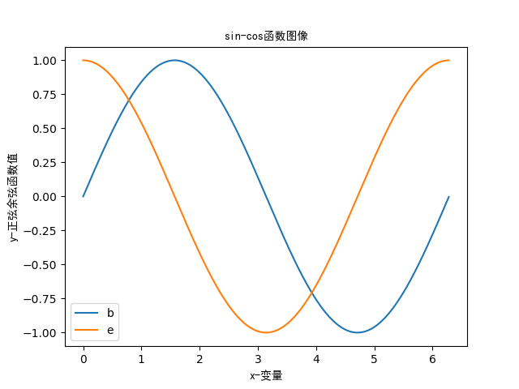
绘图函数
线型图
numpy
t = np.arange(0.0, 2.0*np.pi, 0.01) #自变量取值范围
s = np.sin(t) #计算正弦函数值
z = np.cos(t) #计算余弦函数值
plt.plot(t, s, label='sin')
plt.plot(t, z, label='cos')
plt.xlabel('x-变量', fontproperties='SimHei', fontsize=24) #设置x标签
plt.ylabel('y-正弦余弦函数值', fontproperties='SimHei', fontsize=24)
plt.title('sin-cos函数图像', fontproperties='SimHei', fontsize=32) #标题
plt.legend('best')

Slide 25
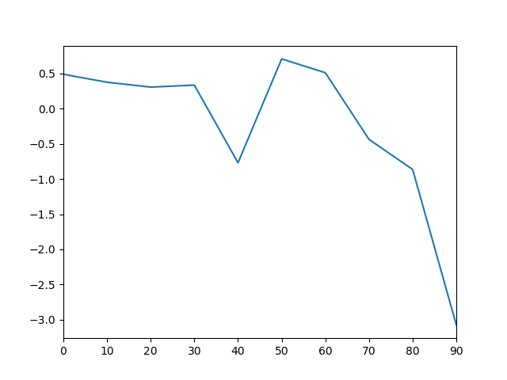
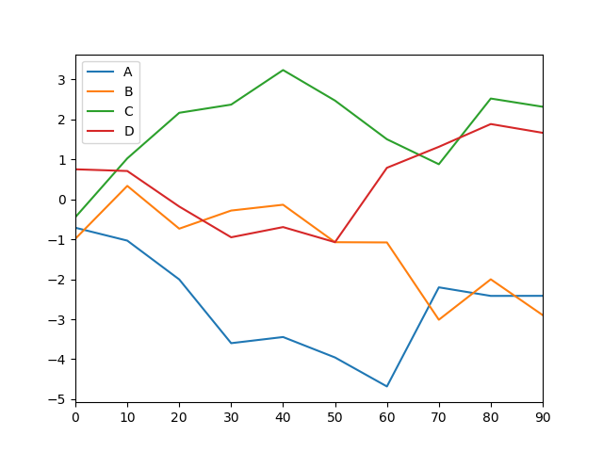
绘图函数
线型图
pandas
s = pd.Series(np.random.randn(10).cumsum(), index=np.arange(0, 100, 10))
s.plot()
df = pd.DataFrame(np.random.randn(10, 4).cumsum(0), columns=['A', 'B', 'C', 'D'],
index=np.arange(0, 100, 10))
df.plot()

Slide 26
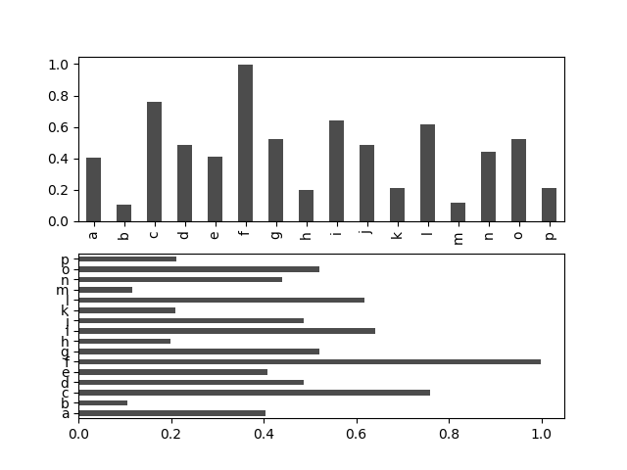
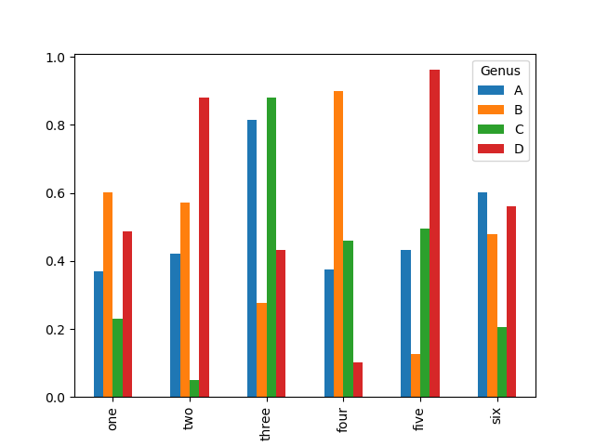
绘图函数
柱状图
fig, axes = plt.subplots(2, 1)
data = pd.Series(np.random.rand(16), index=list('abcdefghijklmnop'))
data.plot.bar(ax=axes[0], color='k', alpha=0.7) #alpha:点的不透明度
data.plot.barh(ax=axes[1], color='k', alpha=0.7)
np.random.seed(12348)
df = pd.DataFrame(np.random.rand(6, 4), index=['one', 'two', 'three', 'four', 'five', 'six'],
columns=pd.Index(['A', 'B', 'C', 'D'], name='Genus'))
df.plot.bar()

Slide 27
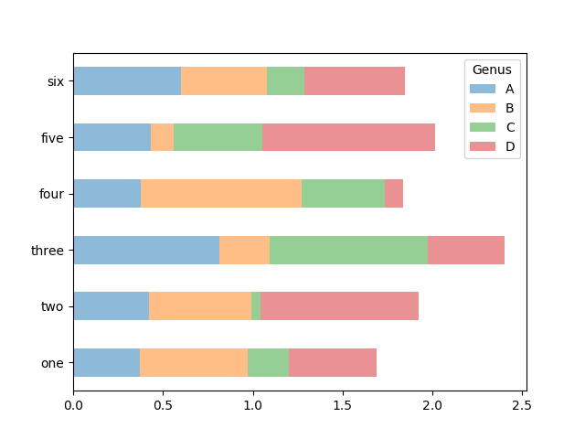
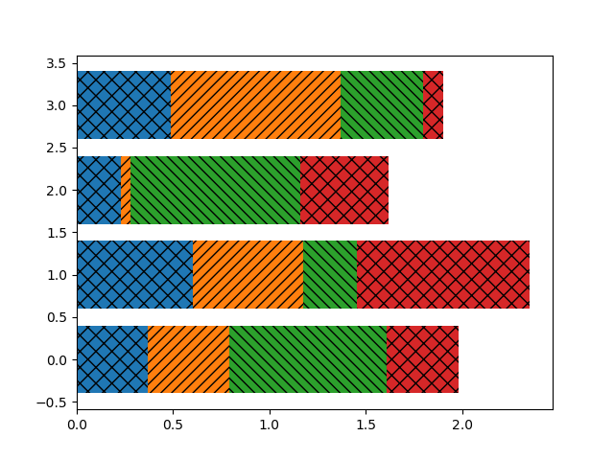
绘图函数
柱状图
df = pd.DataFrame(np.random.rand(6, 4), index=['one', 'two', 'three', 'four', 'five', 'six'],
columns=pd.Index(['A', 'B', 'C', 'D'], name='Genus'))
df.plot.barh(stacked=True, alpha=0.5)
index=np.arange(4)
plt.barh(index,df.values[0],hatch='xx')
plt.barh(index,df.values[1],hatch='///',left=df.values[0])
plt.barh(index,df.values[2],hatch='\\\\\\',left=(df.values[0]+df.values[1]))
plt.barh(index,df.values[3],hatch='xx',left=(df.values[0]+df.values[1]+df.values[2]))

Slide 28
绘图函数
柱状图
tips = pd.read_csv('examples/tips.csv')
tips.head()
Out[22]:
total_bill tip smoker day time size
0 16.99 1.01 No Sun Dinner 2
1 10.34 1.66 No Sun Dinner 3
2 21.01 3.50 No Sun Dinner 3
3 23.68 3.31 No Sun Dinner 2
4 24.59 3.61 No Sun Dinner 4
party_counts = pd.crosstab(tips['day'], tips['size']) #按照指定的行和列统计分组频数
party_counts
Out[21]:
size 1 2 3 4 5 6
day
Fri 1 16 1 1 0 0
Sat 2 53 18 13 1 0
Sun 0 39 15 18 3 1
Thur 1 48 4 5 1 3

Slide 29
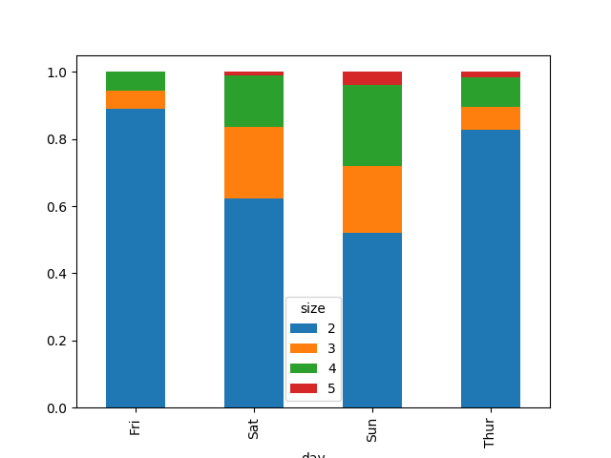
绘图函数
柱状图
party_counts = party_counts.loc[:, 2:5]
party_pcts = party_counts.div(party_counts.sum(1), axis=0)
party_pcts
Out[23]:
size 2 3 4 5
day
Fri 0.888889 0.055556 0.055556 0.000000
Sat 0.623529 0.211765 0.152941 0.011765
Sun 0.520000 0.200000 0.240000 0.040000
Thur 0.827586 0.068966 0.086207 0.017241
party_pcts.plot(kind='bar',stacked=True)
Out[25]: <matplotlib.axes._subplots.AxesSubplot at 0xd5045c0>
Notes:
进行规格化，使得各行的和为 1，并生成图表

Slide 30
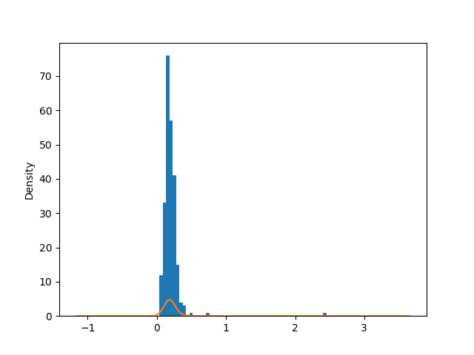
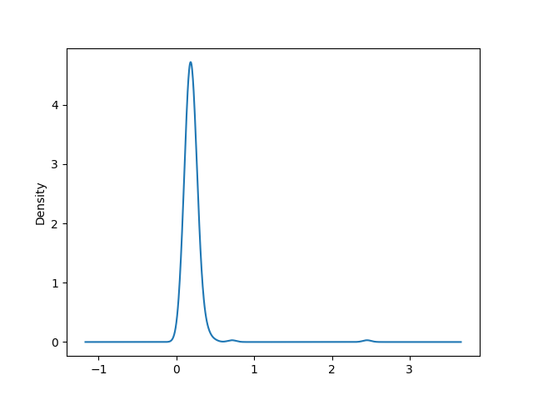
绘图函数
直方图
对频率进行离散化显示的柱状图（密度图：数据的连续概率密度分布估计）
tips['tip_pct'] = tips['tip'] / (tips['total_bill'] - tips['tip'])
tips['tip_pct'].plot.hist(bins=50)
tips['tip_pct'].plot.density()
tips['tip_pct'].plot(kind='kde') #kernel density estimate

Slide 31
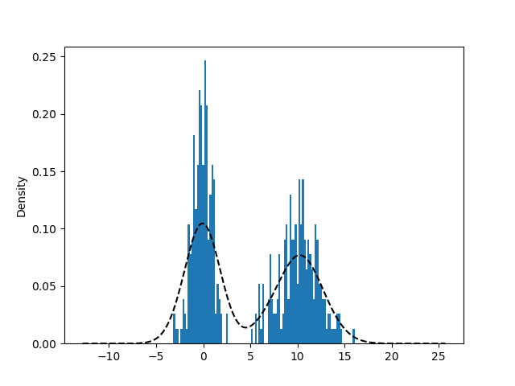
绘图函数
直方图
comp1 = np.random.normal(0, 1, size=200)
comp2 = np.random.normal(10, 2, size=200)
values = pd.Series(np.concatenate([comp1, comp2]))
values.hist(bins=100,normed=True)
values.plot(kind='kde',style='k--')
Notes:
np.random.normal()的意思是一个正态分布，normal这里是正态的意思。我在看孪生网络的时候看到这样的一个例子：numpy.random.normal(loc=0,scale=1e-2,size=shape) ，意义如下：
参数loc(float)：正态分布的均值，对应着这个分布的中心。loc=0说明这一个以Y轴为对称轴的正态分布，
参数scale(float)：正态分布的标准差，对应分布的宽度，scale越大，正态分布的曲线越矮胖，scale越小，曲线越高瘦。
参数size(int 或者整数元组)：输出的值赋在shape里，默认为None。

Slide 32
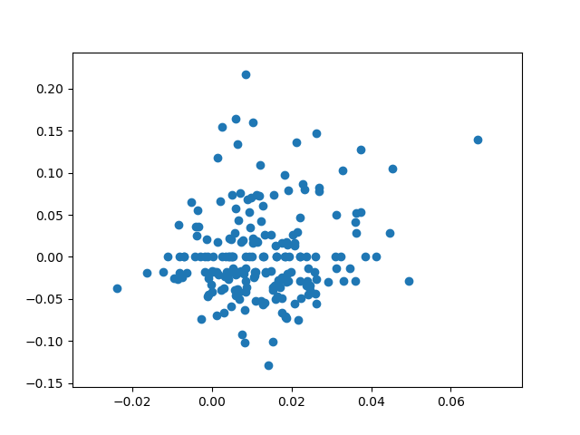
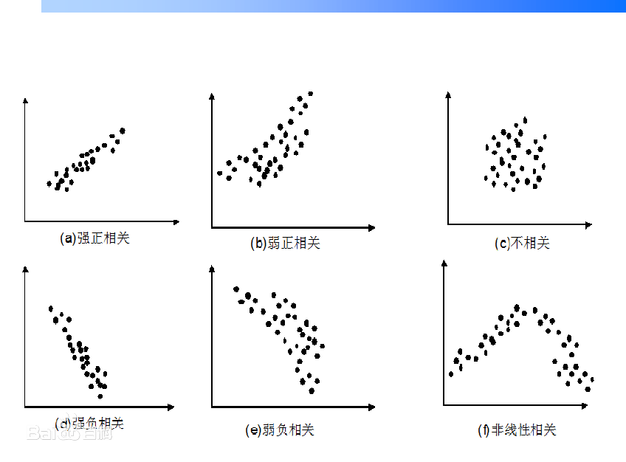
绘图函数
散布（scatter）图
观察两组一维数据序列之间的关系
macro = pd.read_csv('examples/macrodata.csv')
data = macro[['cpi', 'm1', 'tbilrate', 'unemp']]
trans_data = np.log(data).diff().dropna()
trans_data[-5:]
cpi m1 tbilrate unemp
198 -0.007904 0.045361 -0.396881 0.105361
199 -0.021979 0.066753 -2.277267 0.139762
200 0.002340 0.010286 0.606136 0.160343
201 0.008419 0.037461 -0.200671 0.127339
202 0.008894 0.012202 -0.405465 0.042560
plt.scatter(trans_data['m1'],trans_data['unemp'])
pd.scatter_matrix(trans_data,diagonal='kde',marker='*')
Notes:
其实diff函数就是执行的是后一个元素减去前一个元素

Slide 33
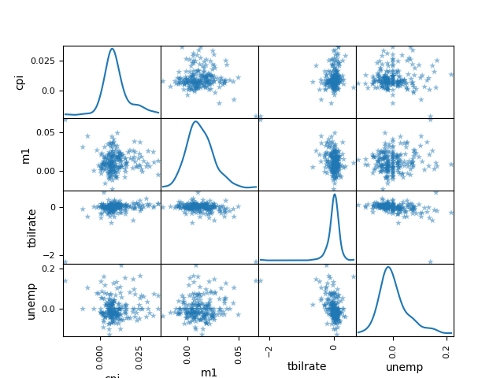
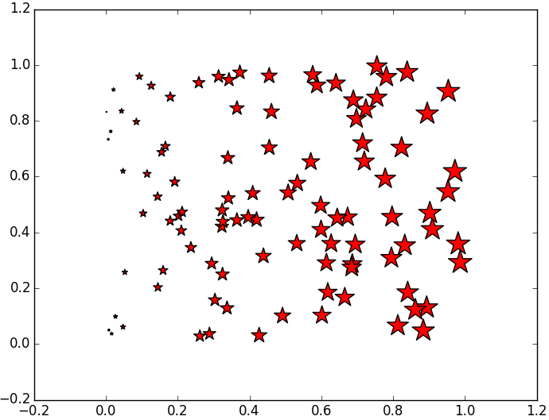
绘图函数
散布（scatter）图
x = np.random.random(100)
y = np.random.random(100)
plt.scatter(x,y,s=x*500,c=u'r',marker=u'*')

Slide 34
绘图函数
饼图
labels = 'Frogs', 'Hogs', 'Dogs', 'Logs'
sizes = [15, 30, 45, 10]
colors = ['yellowgreen', 'gold', '#FF0000', 'lightcoral']
explode = (0, 0, 0, 0.1) #使饼状图中第4片裂开,重点突出
fig = plt.figure()
ax = fig.gca()
ax.pie(np.random.random(4), explode=explode, labels=labels, colors=colors,
autopct='%1.1f%%', shadow=True, startangle=90,
radius=0.25, center=(0, 0), frame=True)
ax.pie(np.random.random(4), explode=explode, labels=labels, colors=colors,
autopct='%1.1f%%', shadow=True, startangle=90,
radius=0.25, center=(1, 1), frame=True)
ax.pie(np.random.random(4), explode=explode, labels=labels, colors=colors,
autopct='%1.1f%%', shadow=True, startangle=90,
radius=0.25, center=(0, 1), frame=True)
ax.pie(np.random.random(4), explode=explode, labels=labels, colors=colors,
autopct='%1.1f%%', shadow=True, startangle=90,
radius=0.25, center=(1, 0), frame=True)

Slide 35
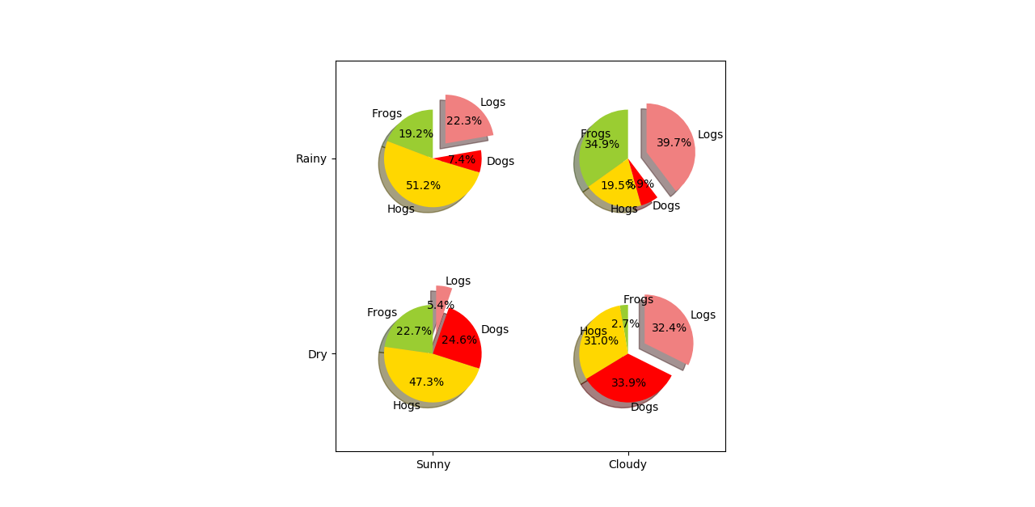
绘图函数
饼图
ax.set_xticks([0, 1]) #设置坐标轴刻度
ax.set_yticks([0, 1])
ax.set_xticklabels(["Sunny", "Cloudy"]) #设置坐标轴刻度上显示的标签
ax.set_yticklabels(["Dry", "Rainy"])
ax.set_xlim((-0.5, 1.5)) #设置坐标轴跨度
ax.set_ylim((-0.5, 1.5))
ax.set_aspect('equal') #设置纵横比相等

Slide 36
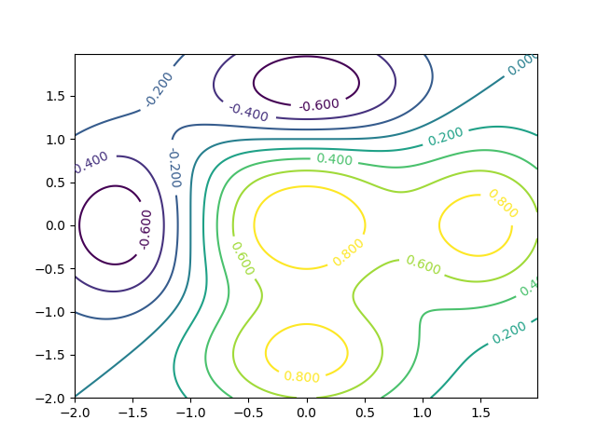
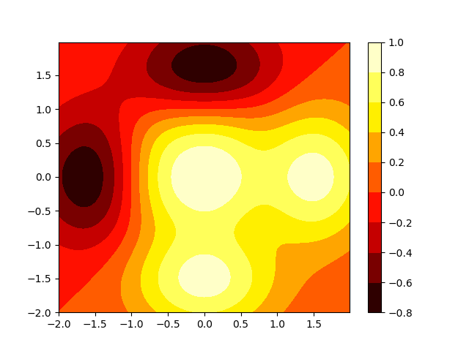
绘图函数
等值（高）线图
x=np.arange(-2,2,0.01)
y=np.arange(-2,2,0.01)
X,Y=np.meshgrid(x,y)
def f(x,y): return (1-y**5+x**5)*np.exp(-x**2-y**2)
plt.contourf(X,Y,f(X,Y),8,cmap=plt.cm.hot)
plt.colorbar()
C=plt.contour(X,Y,f(X,Y),8,c='black')
plt.clabel(C,inline=1,fontsize=10)

Slide 37
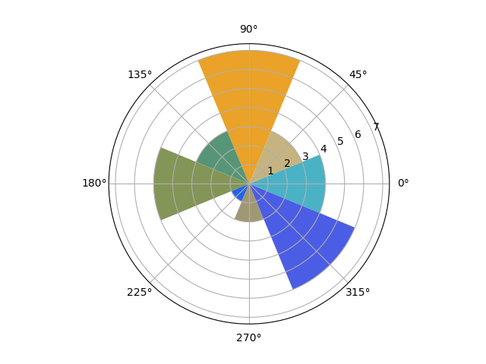
绘图函数
极区图
极坐标下的柱状图
x=np.arange(0,2*np.pi, np.pi/4)
y=np.array([4,3,7,3,5,1,2,6])
plt.axes(polar=True)
plt.bar(x,y,width=(np.pi/4),color=['#4bb2c5',
'#c5b47f','#EAA228','#579576','#839557',
'#2364E5','#A09874','#4b5de4'])

Slide 38
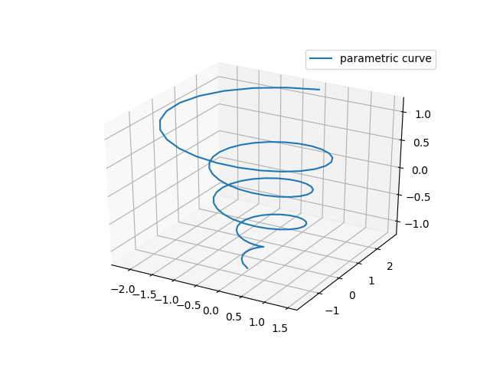
绘图函数
三维图形
mplot3d工具集：使用Figure对象，但是将Axes对象替换成Axes3D对象
三维曲线
from mpl_toolkits.mplot3d import Axes3D
fig = plt.figure()
ax = fig.gca(projection='3d') #三维图形
theta = np.linspace(-4 * np.pi, 4 * np.pi, 100)
z = np.linspace(-4, 4, 100)*0.3
r = z**3 + 1
x = r * np.sin(theta)
y = r * np.cos(theta)
ax.plot(x, y, z, label='parametric curve')
ax.legend()

Slide 39
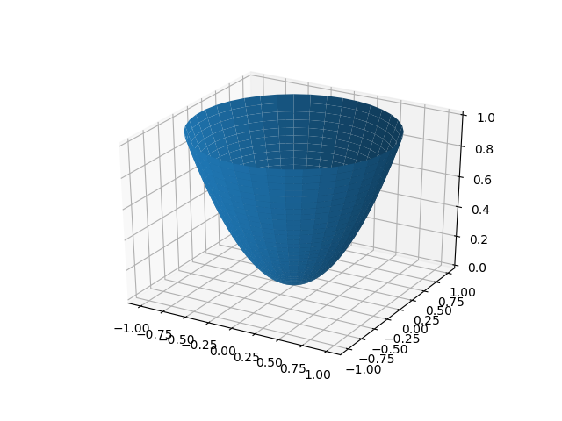
绘图函数
三维图形
3D曲面：plot_surface
from mpl_toolkits.mplot3d import Axes3D
rho, theta = np.mgrid[0:1:40j, 0:2*np.pi:40j]
z = rho**2
x = rho*np.cos(theta)
y = rho*np.sin(theta)
ax = plt.subplot(111, projection='3d')
ax.plot_surface(x,y,z)

Slide 40
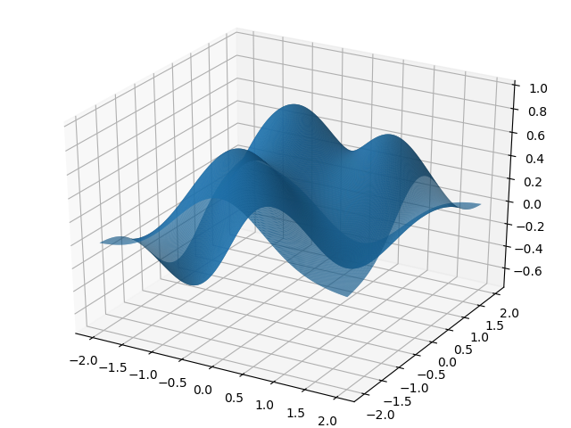
绘图函数
三维图形
Argument | Description
X, Y, Z | Data values as 2D arrays
rstride | Array row stride (step size)
cstride | Array column stride (step size)
color | Color of the surface patches
cmap | A colormap for the surface patches.
facecolors | Face colors for the individual patches
norm | An instance of Normalize to map values to colors
vmin | Minimum value to map
vmax | Maximum value to map
shade | Whether to shade the facecolors
from mpl_toolkits.mplot3d import Axes3D
fig=plt.figure()
ax=Axes3D(fig)
ax.plot_surface(X,Y,f(X,Y),rstride=1,cstride=1)

Slide 41
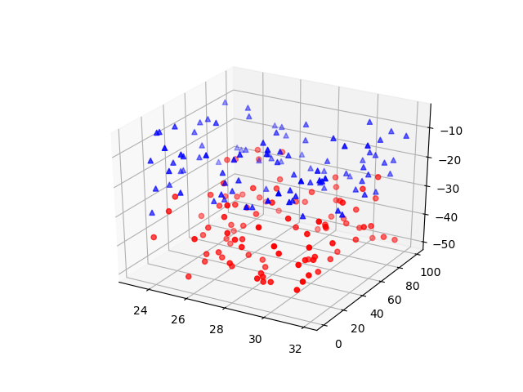
绘图函数
三维图形
散点图：scatter
fig = plt.figure()
ax = fig.add_subplot(111, projection='3d')
def randrange(n, vmin, vmax):
''' Helper function to make an array of random numbers having shape (n, ) with each number distributed Uniform(vmin, vmax). '''
return (vmax - vmin) * np.random.rand(n) + vmin
n = 100
# For each set of style and range settings, plot n
# random points in the box defined by x in [23, 32], y
# in [0, 100], z in [zlow, zhigh].
for c, m, zlow, zhigh in [('r', 'o', -50, -25), ('b', '^', -30, -5)]:
xs = randrange(n, 23, 32)
ys = randrange(n, 0, 100)
zs = randrange(n, zlow, zhigh)
ax.scatter(xs, ys, zs, c=c, marker=m)

Slide 42
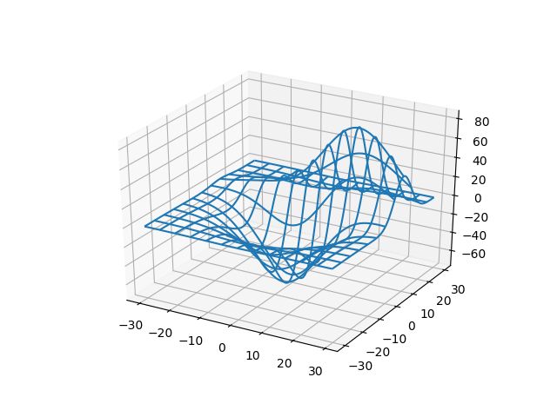
绘图函数
三维图形
线框图
from mpl_toolkits.mplot3d import axes3d
X, Y, Z = axes3d.get_test_data(0.05)
fig = plt.figure()
ax = fig.add_subplot(111, projection='3d')
ax.plot_wireframe(X, Y, Z, rstride=10, cstride=10)

Slide 43
示例：海地地震危机数据
数据来源
个人通过短信向Ushahidi提供并发布。2010地震期间
加载
data = pd.read_csv('haiti\Haiti.csv')
data
Serial INCIDENT TITLE \
0 4052 * URGENT * Type O blood donations needed in #J...
1 4051 Food-Aid sent to Fondwa, Haiti
2 4050 how haiti is right now and how it was during t...
[3593 rows x 10 columns]
其它列：日期、位置、描述、类别、纬度、经度、同意、确认
INCIDENT DATE LOCATION DESCRIPTION CATEGORY LATITUDE LONGITUDE APPROVED VERIFIED

Slide 44
示例：海地地震危机数据
清洗
类别缺失、纬度异常
data['CATEGORY'][:6]
0 1. Urgences | Emergency, 3. Public Health,
1 1. Urgences | Emergency, 2. Urgences logistiqu...
2 2. Urgences logistiques | Vital Lines, 8. Autr...
3 1. Urgences | Emergency,
4 1. Urgences | Emergency,
5 5e. Communication lines down,
Name: CATEGORY, dtype: object
data.describe()
Serial LATITUDE LONGITUDE
count 3593.000000 3593.000000 3593.000000
mean 2080.277484 18.611495 -72.322680
std 1171.100360 0.738572 3.650776
min 4.000000 18.041313 -74.452757
25% 1074.000000 18.524070 -72.417500
50% 2163.000000 18.539269 -72.335000
75% 3088.000000 18.561820 -72.293570
max 4052.000000 50.226029 114.174287
data = data[(data.LATITUDE>18)&(data.LATITUDE<20)&(data.LONGITUDE>-75)&(data.LONGITUDE<-70)&data.CATEGORY.notnull()]

Slide 45
示例：海地地震危机数据
数据处理
分类编码
def get_all_categories(cat_series):
cat_sets=(set(to_cat_list(x)) for x in cat_series) #生成器表达式
return sorted(set.union(*cat_sets))
def to_cat_list(catstr):
stripped=(x.strip() for x in catstr.split(','))
return [x for x in stripped if x]
def get_english(cat):
code,names=cat.split('.')
if '|' in names:
names=names.split('|')[1]
return code,names.strip()
get_english('2. Urgences logistique |Vital Lines')
Out[160]: ('2', 'Vital Lines')
all_cats=get_all_categories(data.CATEGORY)
english_mapping=dict(get_english(x) for x in all_cats)
english_mapping
Out[162]:
{'1': 'Emergency',
'1a': 'Highly vulnerable',
'1b': 'Medical Emergency',
'1c': 'People trapped',
'1d': 'Fire',
'2': 'Vital Lines',
'2a': 'Food Shortage',
'2b': 'Water shortage',
'2c': 'Security Concern',
'2d': 'Shelter needed',
'2e': 'Fuel shortage',
'2f': 'Power Outage',
'3': 'Public Health',
'3a': 'Infectious human disease‘
…

Slide 46
示例：海地地震危机数据
数据处理
分类编码
def get_code(seq):
return [x.split('.')[0] for x in seq if x]
all_codes=get_code(all_cats)
code_index=pd.Index(np.unique(all_codes))
dummy_frame=DataFrame(np.zeros((len(data),len(code_index))),index=data.index,columns=code_index)
for row, cat in zip(data.index,data.CATEGORY):
codes=get_code(to_cat_list(cat))
dummy_frame.ix[row,codes]=1
data = data.join(dummy_frame.add_prefix('category_'))
data.ix[:,10:15]

Slide 47
示例：海地地震危机数据
数据处理
绘图：basemap
from mpl_toolkits.basemap import Basemap
import matplotlib.pyplot as plt
def basic_haiti_map(ax=None, lllat = 17.25,urlat = 20.25,lllon = -75,urlon=-71):
m = Basemap(ax=ax,projection = 'stere',
lon_0=(urlon+lllon)/2,
lat_0 = (urlat+lllat)/2,
llcrnrlat = lllat,urcrnrlat=urlat,
llcrnrlon = lllon,urcrnrlon = urlon,
resolution = 'f')
m.drawcoastlines()
m.drawstates()
m.drawcountries()
return m

Slide 48
示例：海地地震危机数据
数据处理
绘图：basemap
fig,axes = plt.subplots(nrows = 2,ncols =2,figsize=(12,10))
fig.subplots_adjust(hspace =0.05,wspace=0.05)
to_plot = ['2a','1','3c','7a']
lllat =17.25
urlat=20.25
lllon =-75
urlon=-71
for code,ax in zip(to_plot,axes.flat):
m = basic_haiti_map(ax,lllat=lllat,urlat=urlat,lllon=lllon,urlon=urlon)
cat_data=data[data['category_%s' % code] ==1]
x, y = m(cat_data.LONGITUDE.values, cat_data.LATITUDE.values)
m.plot(x,y,'k.',alpha = 0.5)
ax.set_title('%s:%s' % (code, english_mapping[code]))

Slide 49
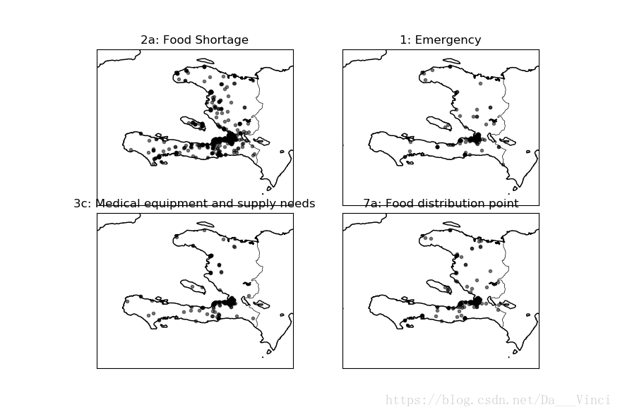
示例：海地地震危机数据

Slide 50
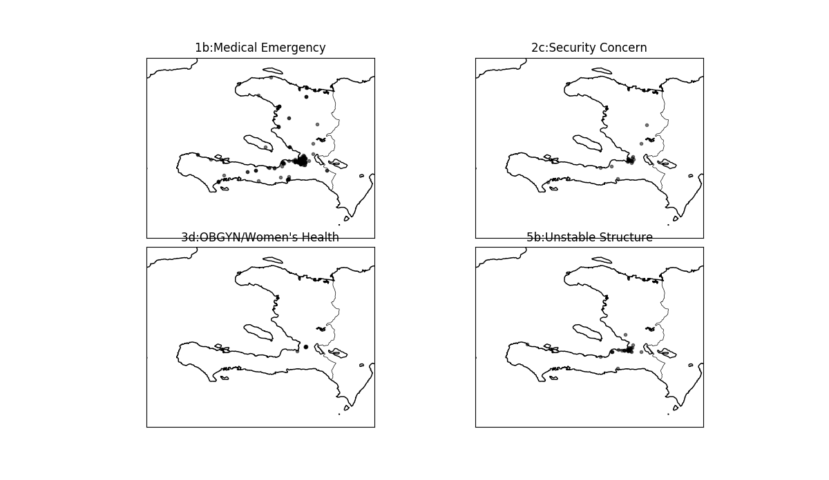
示例：海地地震危机数据

Slide 51
总结
简介
基本绘图
图形属性、保存、显示创建图形、默认配置、中文
绘图函数
线型图、柱状图、直方图、散布图、条状图、饼图、高级图表
示例
地震危机数据

